Slide 1
Frontend

Slide 2
Структура курса

Slide 3
Проекты 50%
Лекции 30%
Обсуждения 20%

Slide 4
Тизер

Slide 5
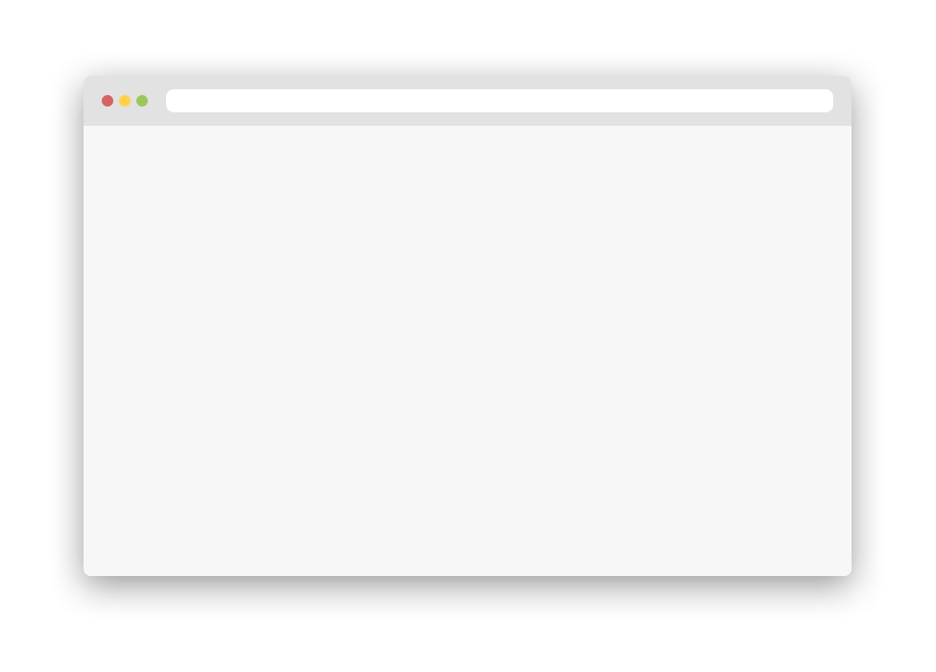


Slide 6


Slide 7


Slide 8


Slide 9

+

Slide 10



Slide 11


Slide 12
Фреймворки?

Slide 13
Must have

Slide 14





Slide 15




Slide 16
Структура технологии

Slide 17
Синтаксис \ API
Философия
Практика

Slide 18
HTML

Slide 19
Философия
Парадигма: Декларативный -> Пишешь что должно быть
Изначальная цель: Описание структуры документа
Сейчас: то же что и раньше + метаданные

Slide 20
Синтаксис — Сущности
Тег
Атрибут
Текст
Спецсимвол
Namespace (пространство имен)

Slide 21
Синтаксис — теги
<tag>

Slide 22
Синтаксис — теги
<tag> </tag>

Slide 23
Синтаксис — теги
<tag> </tag>
Имя тега

Slide 24
Синтаксис — теги
<div> </div>
Имя тега

Slide 25
Синтаксис — теги
<div> </div>
Символ закрытия

Slide 26
Синтаксис — теги
<br />

Slide 27
Синтаксис — теги
<div>
Outer 1
<div> Inner </div>
Outer 2
</div>

Slide 28
Синтаксис — теги
<b> Жирный </b>

Slide 29
Синтаксис — теги
<b> Жирный </b>
<b> Жирный </b>

Slide 30
Синтаксис — теги
<b> Жирный </b>
<b> Жирный </b>
<div> Просто блок </div>

Slide 31
Синтаксис — атрибуты
<div attr='value'
short-attr>
{children}
</div>
Имя атрибута

Slide 32
Синтаксис — атрибуты
<div attr='value'
short-attr>
{children}
</div>
Имя атрибута

Slide 33
Синтаксис — атрибуты
<div class='value'
contenteditable>
{children}
</div>
Имя атрибута

Slide 34
Синтаксис — атрибуты
<div class='value'
contenteditable>
{children}
</div>
Значение атрибута

Slide 35
Синтаксис — атрибуты
<div class='card'
contenteditable>
{children}
</div>
Значение атрибута

Slide 36
Синтаксис — cпецсимволы
&name;
Имя спецсимвола

Slide 37
Синтаксис — cпецсимволы
&nbsp;
Имя спецсимвола

Slide 38
Синтаксис
<div class='card'>
Outer&nbsp;1
<div> Inner </div>
Outer 2
</div>

Slide 39
База
<!Doctype html>
<html>
<head> Мета </head>
<body> Контент </body>
</html>

Slide 40
База
<!Doctype html>
<html>
<head> Мета </head>
<body> Контент </body>
</html>

Slide 41
Расчехляйте свои редакторы
ИЛИ
Скачайте VS Code https://code.visualstudio.com/
Установите
Готовьтесь верстать

Slide 42
Практика
<a href=''> Ссылка </a>
<b> Жирный </b>
<i> Курсив </i>
<h1> Заголовок </h1>
&mdash;

Slide 43
HTML!
HTML (от англ. HyperText Markup Language
“язык гипертекстовой разметки”) — стандартизированны язык разметки документов во Всемирной паутине.

Slide 44
<b> VS <strong>
<b> Жирный </b>
<i> Курсив </i>
<!–- vs -->
<strong> Важный </strong>
<em> Акцент </em>

Slide 45
“Физические” теги
<b> Жирный </b>
<i> Курсив </i>

Slide 46
“Логические” теги
<strong> Важный </strong>
<em> Акцент </em>

Slide 47
Семантика
Смысл: Теги имеют опредленне значение
Зачем: Поисковые системы, читалки т.д.

Slide 48
Семантическая верстка
1. Использовать теги, согласно их семантике
2. Соблюдать иерархию не только визуально

Slide 49
Git

Slide 50
Про квадратики
В абстрактных историях
И башни

Slide 51
Про Revert
История №1

Slide 52
Петя

Slide 53
Петя

Slide 54
Петя

Slide 55
Петя

Slide 56
Про Teamwork
История №2

Slide 57
Петя
Вася

Slide 58
Петя
Вася

Slide 59
Петя
Вася

Slide 60
Петя
Вася

Slide 61
Петя
Вася

Slide 62
Про Пользователей
История №3

Slide 63
Коля
№71

Slide 64
Коля
№2

Slide 65
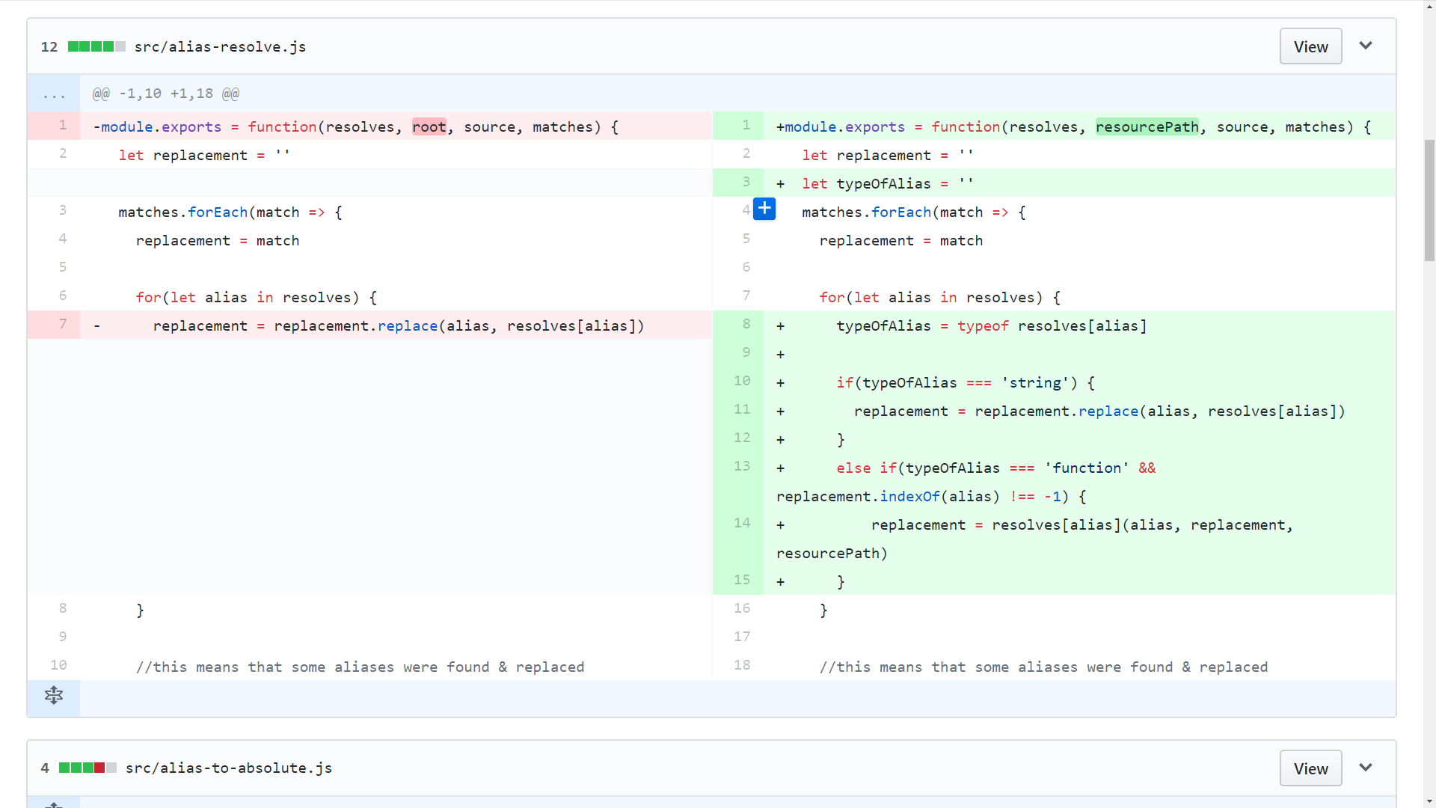
Коля

Slide 66
Коля
№71

Slide 67
Git

Slide 68
Философия — Изначальные цели
Хранение истории изменений и контроль версий
Откат изменений в любой момент

Slide 69
Философия — Коллаборация
Координирование работы множества разработчиков
Все члены команды знают, кем именно были внесены изменения
Все члены команды знают, зачем нужны изменения
Ветви позволяют разным командам работать над разным функционалом в рамках одного продукта

Slide 70
Философия — GitHub
Доступ к Git-репозиториям на ресурсе с удобным интерфейсом, средствами аналитики и возможностью настроить права доступа
Избавление компаний от необходимости создавать свой Git-сервер
Система Issues позволяет отслеживать баги, текущее направление разработки и предложения членов команды

Slide 71
Философия — GitHub и Open Source
Любой может сделать ответвление – fork существующего кода и продолжить работу так, как будто бы это был его репозиторий
Система Pull Request позволяет сторонним разработчикам делать вклад в развитие существующего проекта с открытым исходным кодом

Slide 72
Философия — Принцип работы
Хранит историю с помощью «снимков»
Разработчик решает, когда делать «снимки», с помощью коммитов
Можно вернуться к любому «снимку» в любой момент времени
Объединяет неконфликтующие изменения

Slide 73
Глоссарий
Репозиторий (от repository) – хранилище кода, находящееся под наблюдением Git
Коммит (от commit) – конкретный набор внесённых и зафиксированных изменений, на основе которого формируется «снимок», отсюда же англицизм «коммитить»
Бранч (от branch) – ветвь

Slide 74
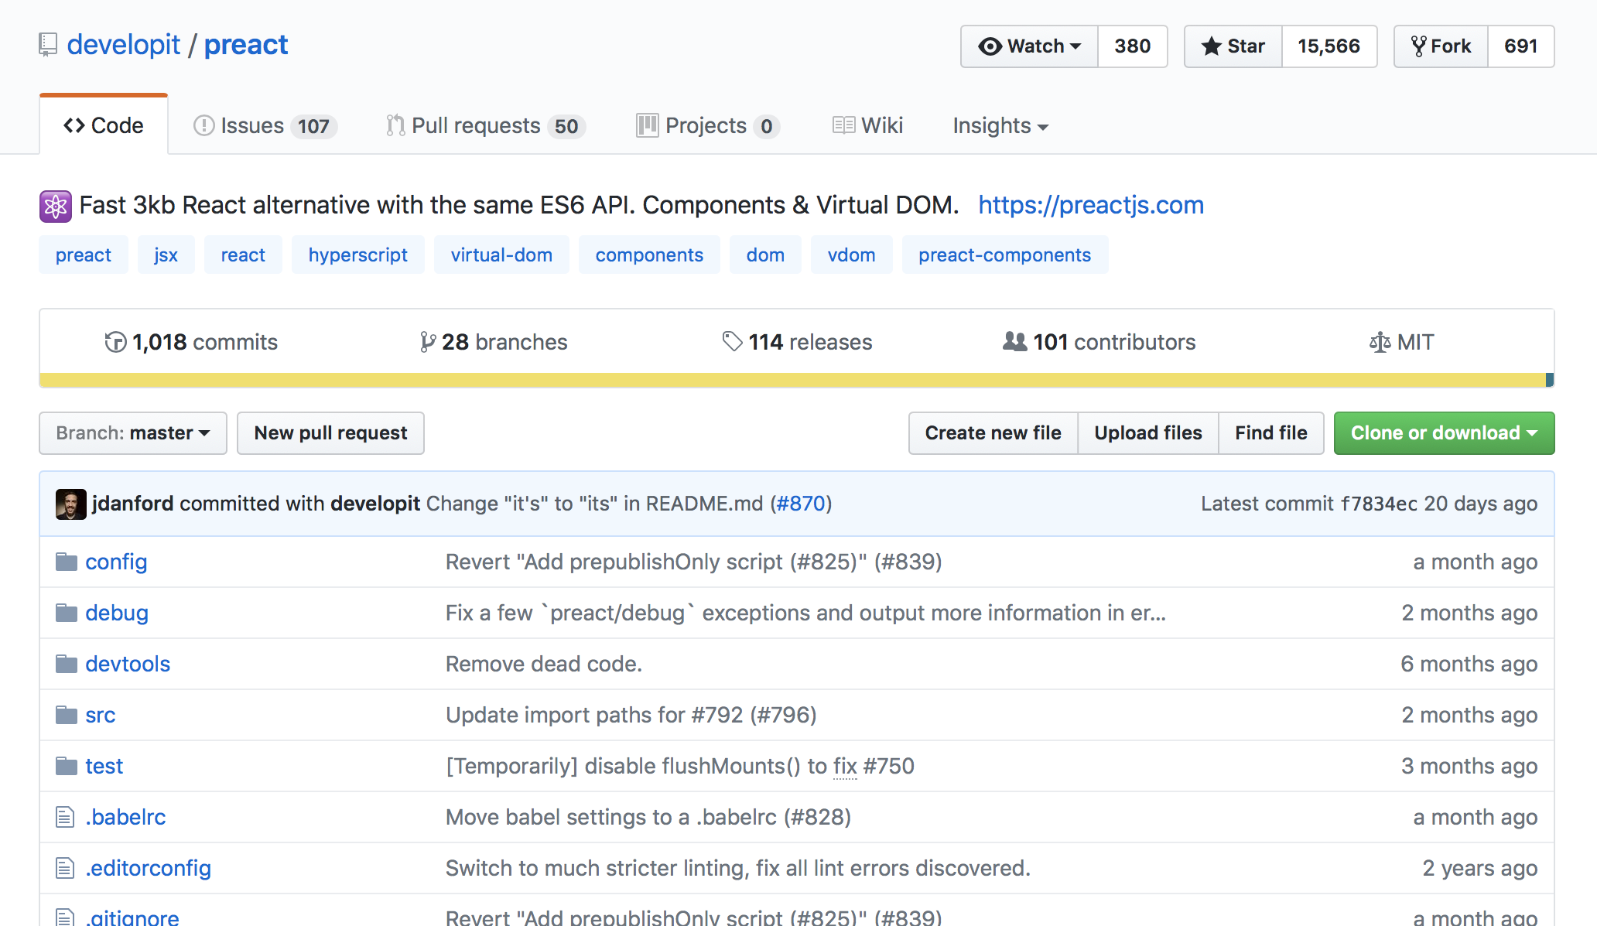
Сущность — Репозиторий

Slide 75
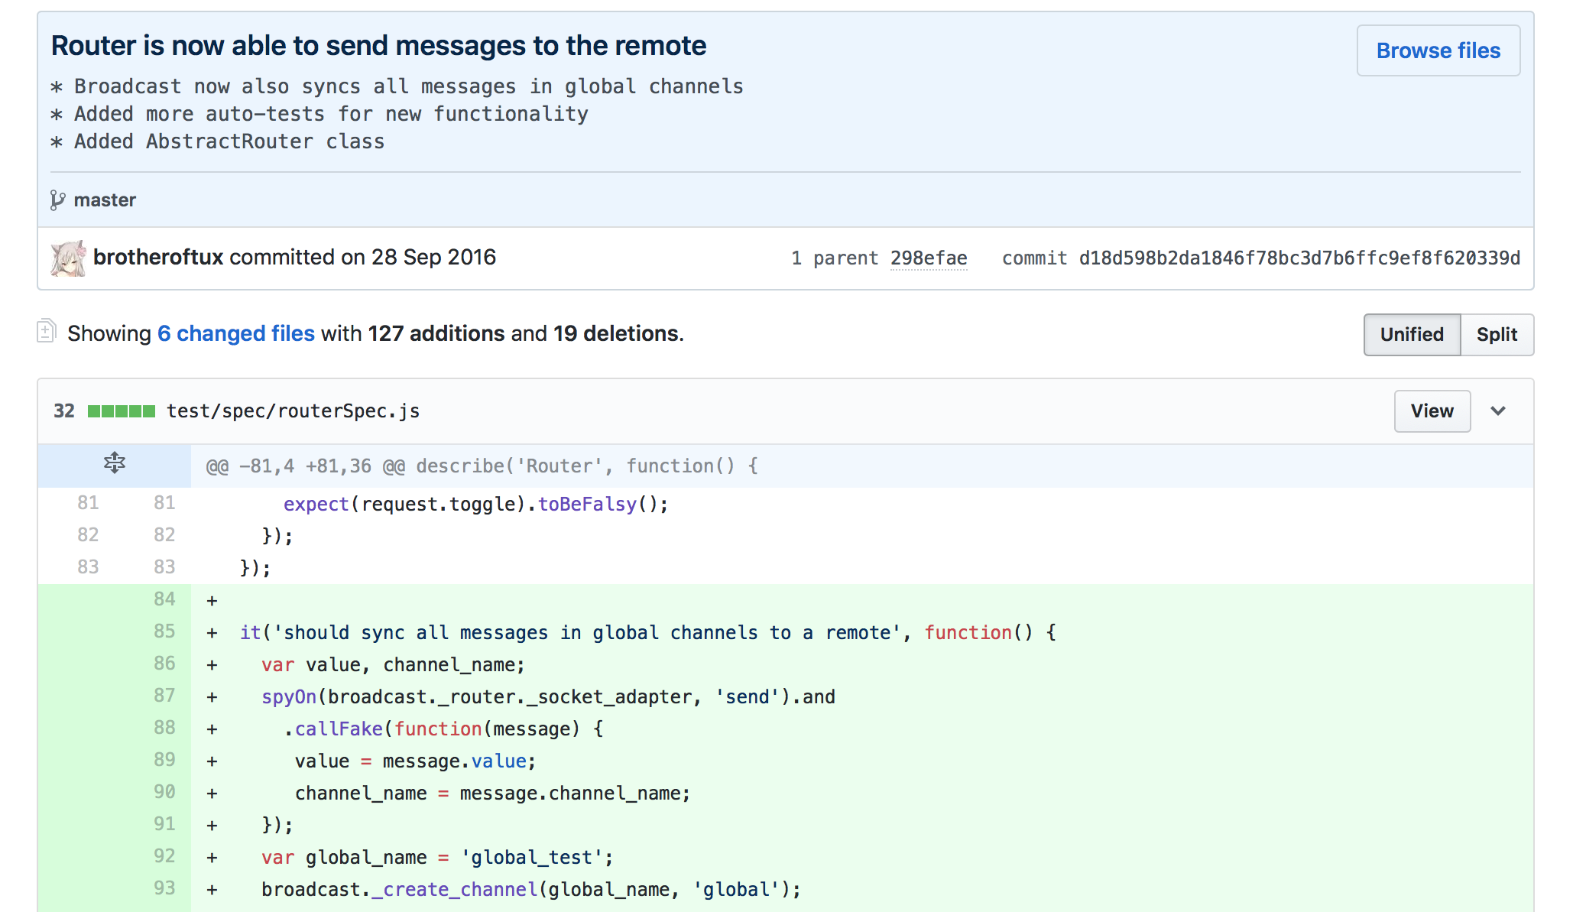
Сущность — Коммит

Slide 76
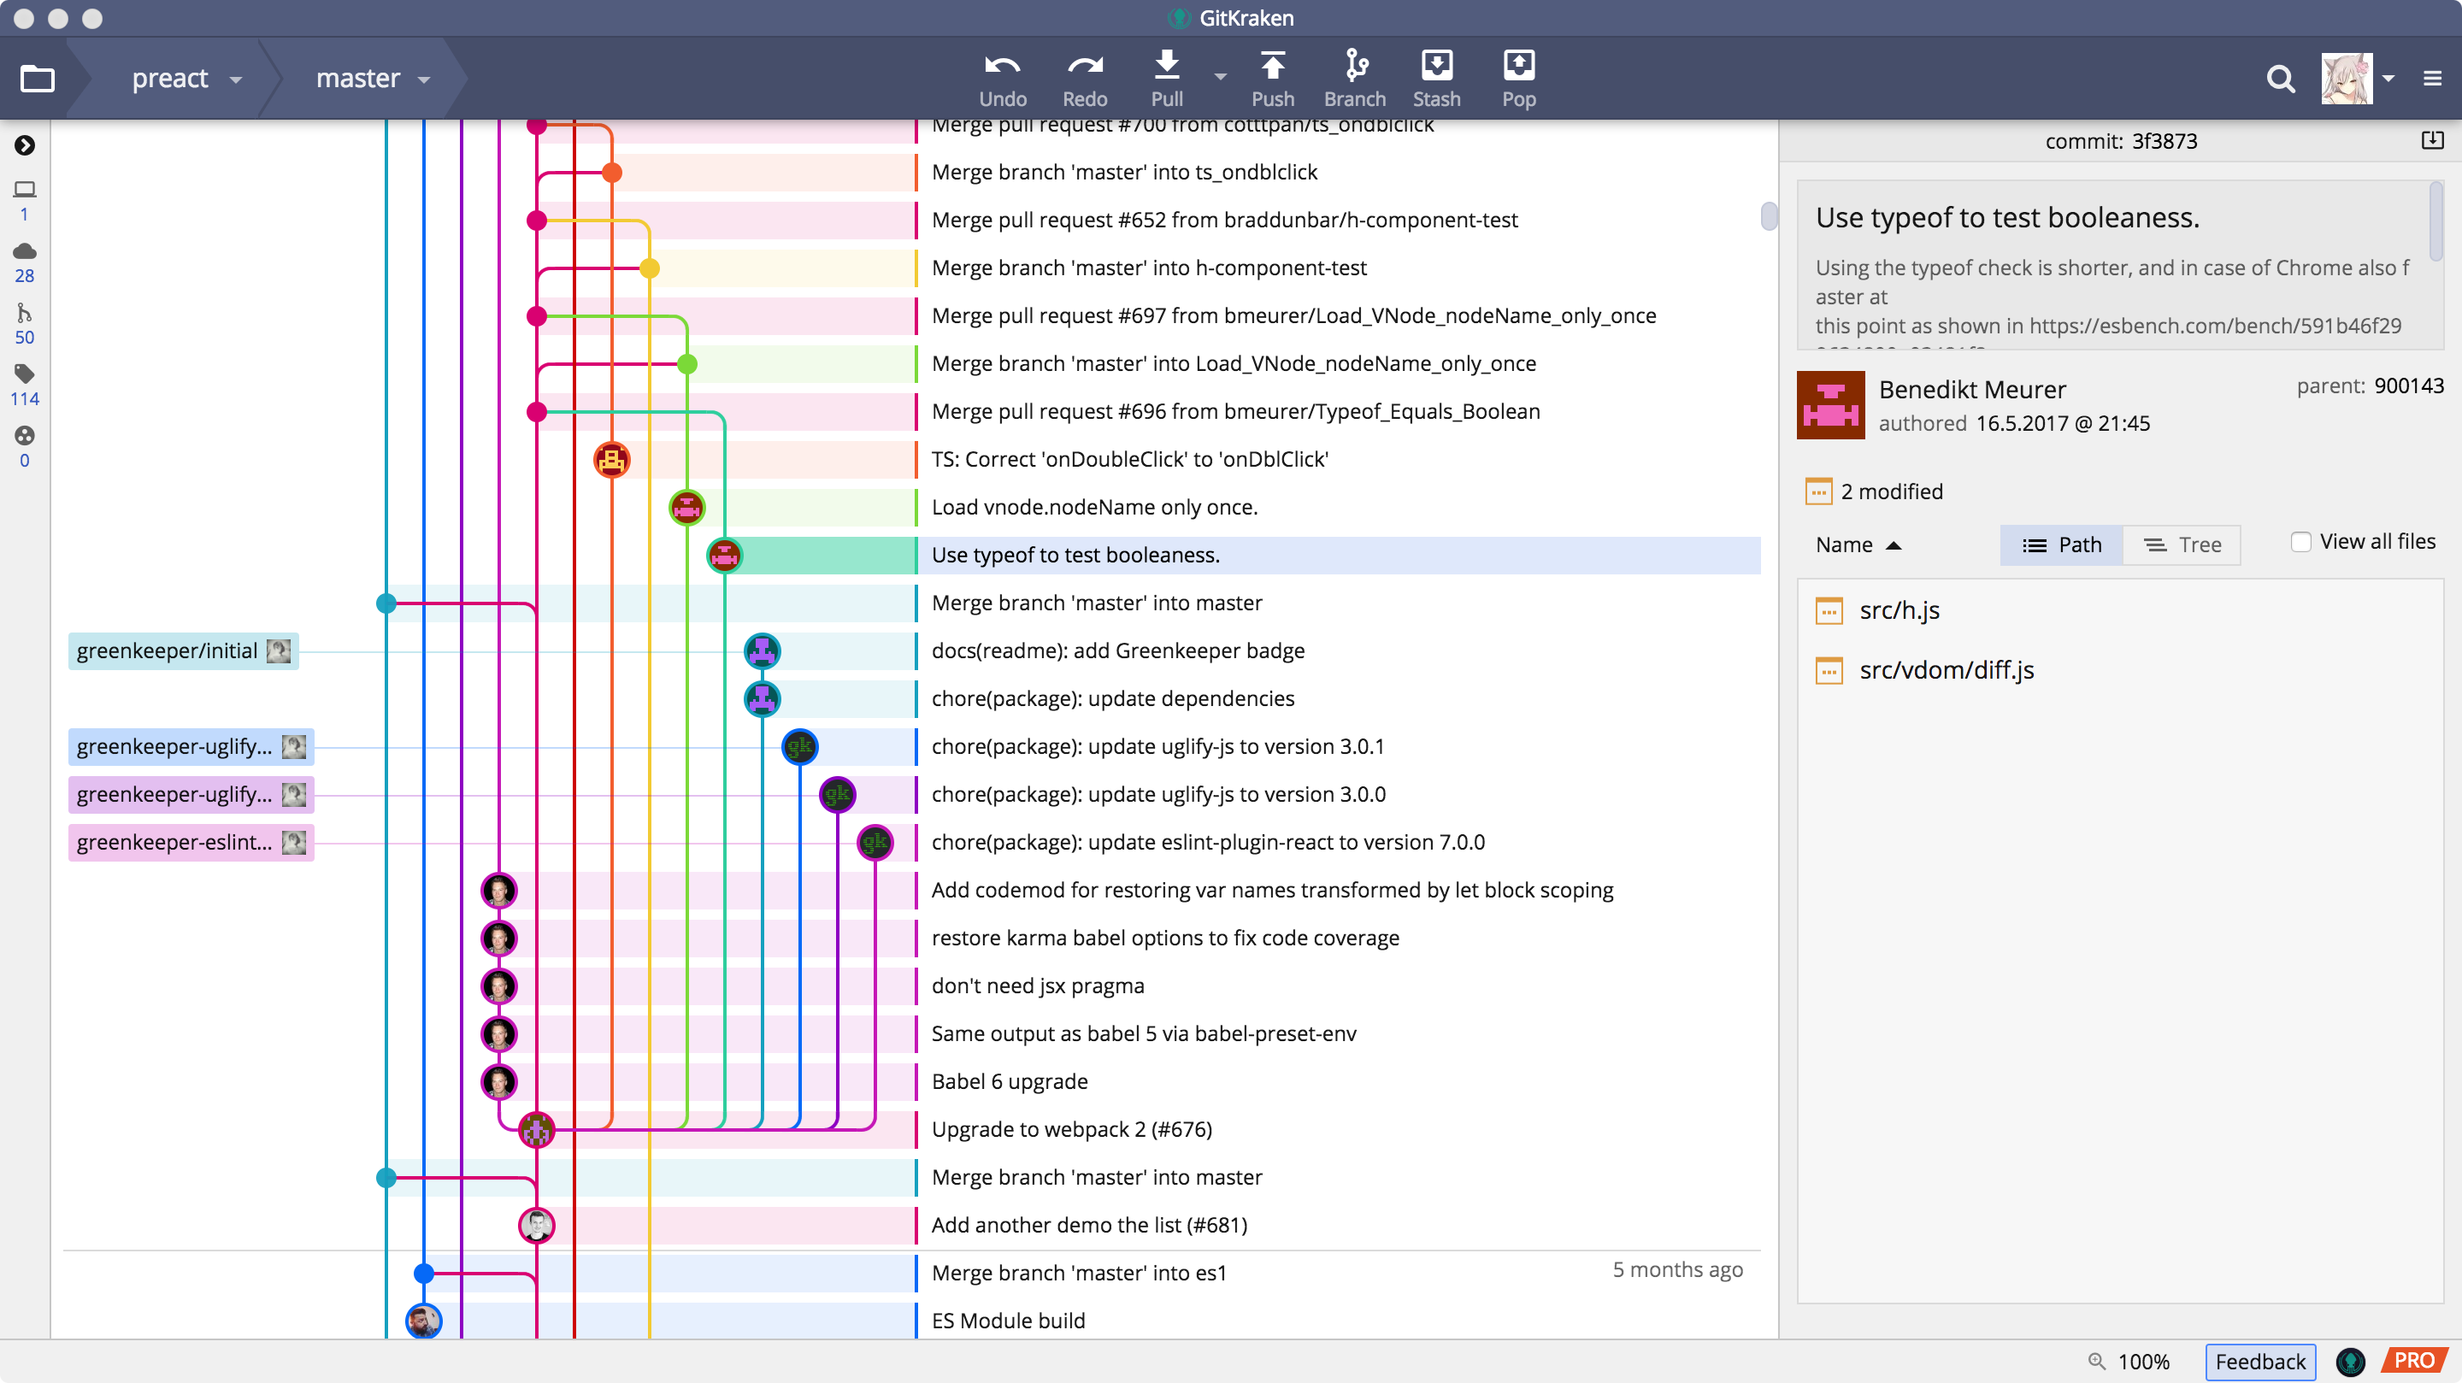
Сущность — Ветвь

Slide 77


Как можно работать с Git

Slide 78
Как можно работать с Git
$ git commit -m "Hello World!"
$ git push origin master

Slide 79
Практика, без которой невозможно идти вперёд
Создайте аккаунт на GitHub.com
Установите GitHub Desktop / GitKraken
…и/или CLI c git-scm.org
Склонируйте репозиторий https://github.com/am-cp-frontend/course

Slide 80
В качестве заключительного слова
GitHub-аккаунт нашей организации: https://github.com/am-cp-frontend
Репозиторий курса (домашнее задание будет там же): https://github.com/am-cp-frontend/course

